Slide 1



Slide 2




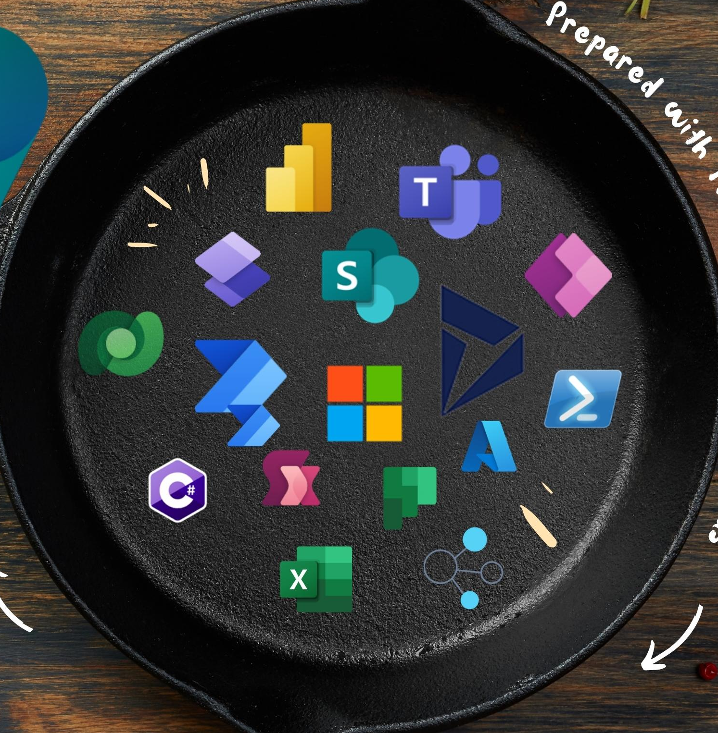
Karol Kozłowski
Moje początki pracy z SharePointem sięgają 2016 r.
Pierwsze przygody Power Platform w 2021 r.
Udało się zdać pierwsze certyfikaty - PL-900 i PL-100
Programowanie z pomocą C#
Migracja baz Lotus Notes
Archiwizacja danych z ZOHO
Fan F1, SpaceX i LEGO
https://www.linkedin.com/in/karolfilipkozlowski/
https://citdev.pl/
https://github.com/KarolFilipKozlowski
Power Platform Polska | Gotowanie z PP | 31.05.2023 C# a komu to potrzebne - zarządzanie danymi w SPO bez LC

Slide 3






Karol Kozłowski
https://github.com/KarolFilipKozlowski/Gotowanie-z-PP
ConsoleApp - archiwizacja e-maili
EmailsArchive - archiwizacja e-maili
BogusSPO - generowanie losowych danych
SQLandSPO - synchronizowanie danych SQL - SPO
Power Platform Polska | Gotowanie z PP | 31.05.2023 C# a komu to potrzebne - zarządzanie danymi w SPO bez LC

